Slide 1
Προϊστορία
1) εποχή του λίθου 2.500.000 – 3.000 π. Χ.
2) εποχή του χαλκού 3.000 – 1100 π. Χ.
Η Παλαιολιθική εποχή αντιστοιχεί χρονικά στο Πλειστόκαινο (2.600.000-10.000 πριν από σήμερα), που χαρακτηρίζεται από συνεχείς κλιματολογικές και εδαφολογικές αλλαγές, εποχή των παγετώνων
Η Νεολιθική εποχή 6.500 – 3000 π. Χ. χαρακτηρίζεται από σταθεροποίηση των κλιματολογικών συνθηκών, οργάνωση οικισμών μόνιμου χαρακτήρα και οικονομία βασισμένη στη συστηματική άσκηση γεωργίας, στην κτηνοτροφία

Slide 2
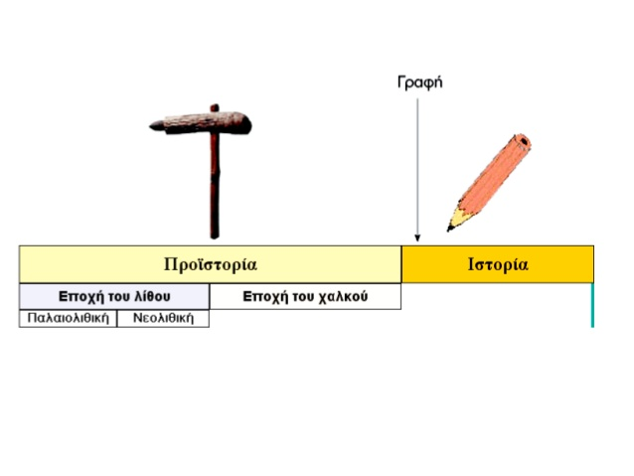

Slide 3
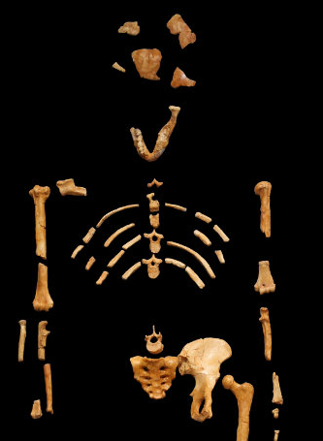
«Λούσι»: Φημισμένο θηλυκό απολίθωμα του είδους Australopithecus afarensis, του πιθηκάνθρωπου που έζησε πριν από 3.000.000 χρόνια στην Ανατολική Αφρική και θεωρείται βασικός κρίκος στην εξέλιξη του ανθρώπου.
40 οστά ενός σκελετού θηλυκού ατόμου, που ανακαλύφθηκε στο Χαντάρ της Αιθιοπίας το 1974.

Slide 5
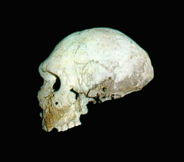
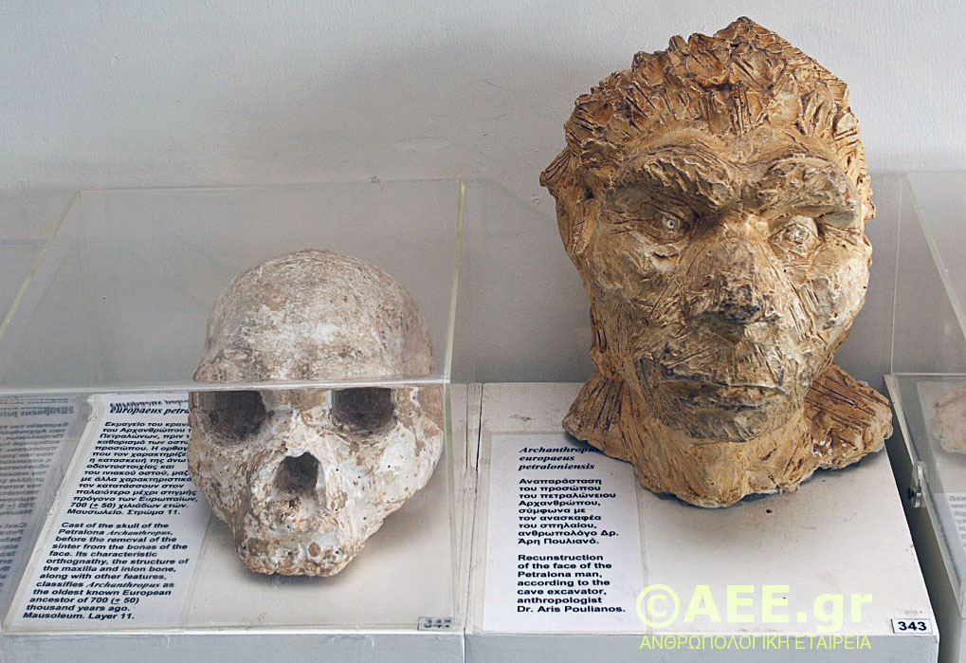
Στο εσωτερικό του σπηλαίου ανακαλύφθηκε, μέσα σε σταλαγμιτική ύλη, απολιθωμένο ανθρώπινο κρανίο, που πιθανότατα ανήκει σε γυναίκα ηλικίας 25 ετών, που έζησε περίπου 200.000 χρόνια πριν από σήμερα. Ανήκει σε τύπο αρχανθρώπου (δηλαδή όρθιου ανθρώπου) μεταβατικής μορφής από τον Homo erectus προς τον Homo sapiens neandertalensis.
Σπήλαιο Πετραλώνων
Χαλκιδική

Slide 6
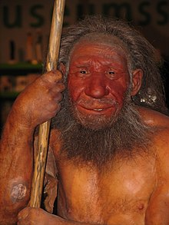
Οι νεαντερτάλιοι άνθρωποι έζησαν στη μέση Παλαιολιθική εποχή. Εξαφανίσθηκαν στις αρχές της τελευταίας παγετώδους περιόδου, η οποία τοποθετείται πριν από σαράντα μέχρι εβδομήντα χιλιάδες χρόνια, οπότε άρχισε να εξαπλώνεται ο Χόμο Σάπιενς, ο οποίος, σύμφωνα με τη γνώμη των περισσότερων παλαιοντολόγων δεν κατάγεται από τον Νεάντερταλ, παρόλο που συνδέεται συγγενικά με αυτόν.
Αναπαράσταση του ανθρώπου του Νεάντερταλ σύμφωνα με τα δεδομένα της σύγχρονης επιστήμης. (Μουσείο του Νεάντερταλ)

Slide 7
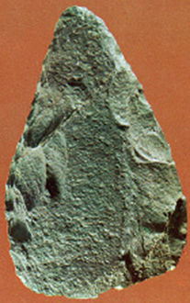
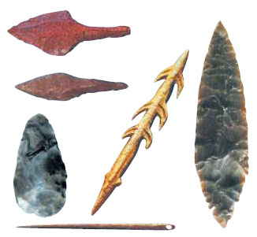
Χειροπέλεκυς, το πρώτο εργαλείο του ανθρώπου.

Slide 8
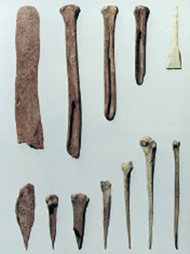
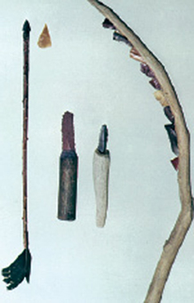
Βελόνες από κόκαλο.
Βέλος, λεπίδες, δρεπάνι.

Slide 9
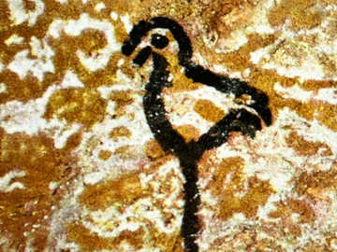
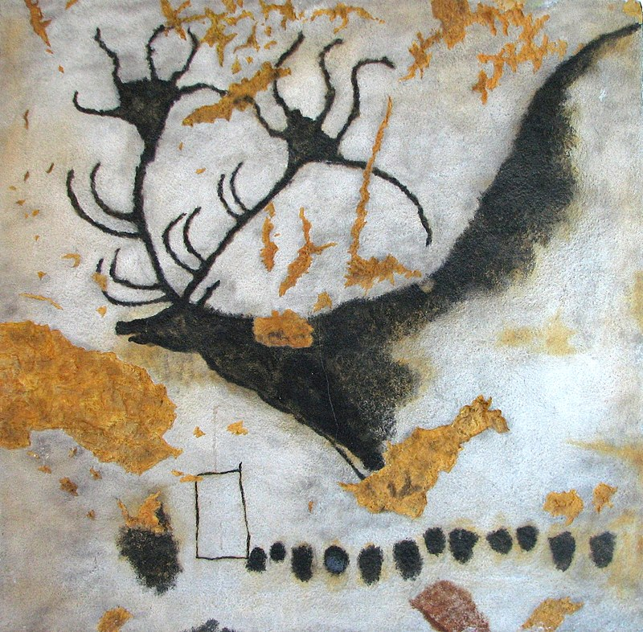
σπήλαιο Λασκώ Γαλλία

Slide 10
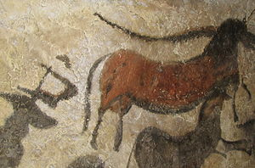

Slide 11
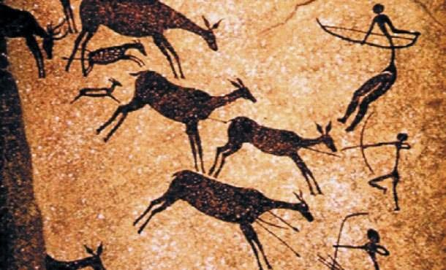

Slide 12
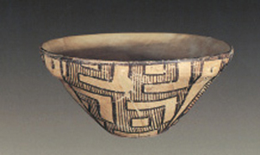
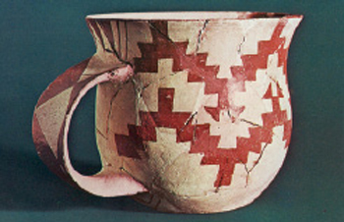
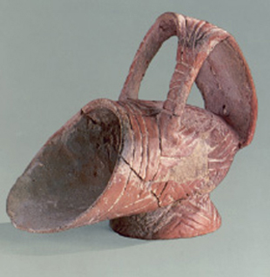
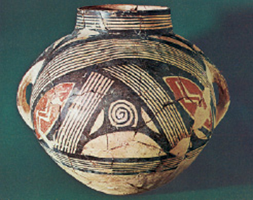

Slide 14
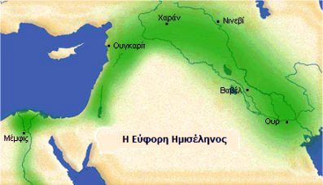
Η γεωργία γεννιέται σε μία «εύφορη ημισέληνο» που περιλαμβάνει τη Μεσοποταμία, την Παλαιστίνη (Χαναάν, Φοινίκη) και την Αίγυπτο.

Slide 15
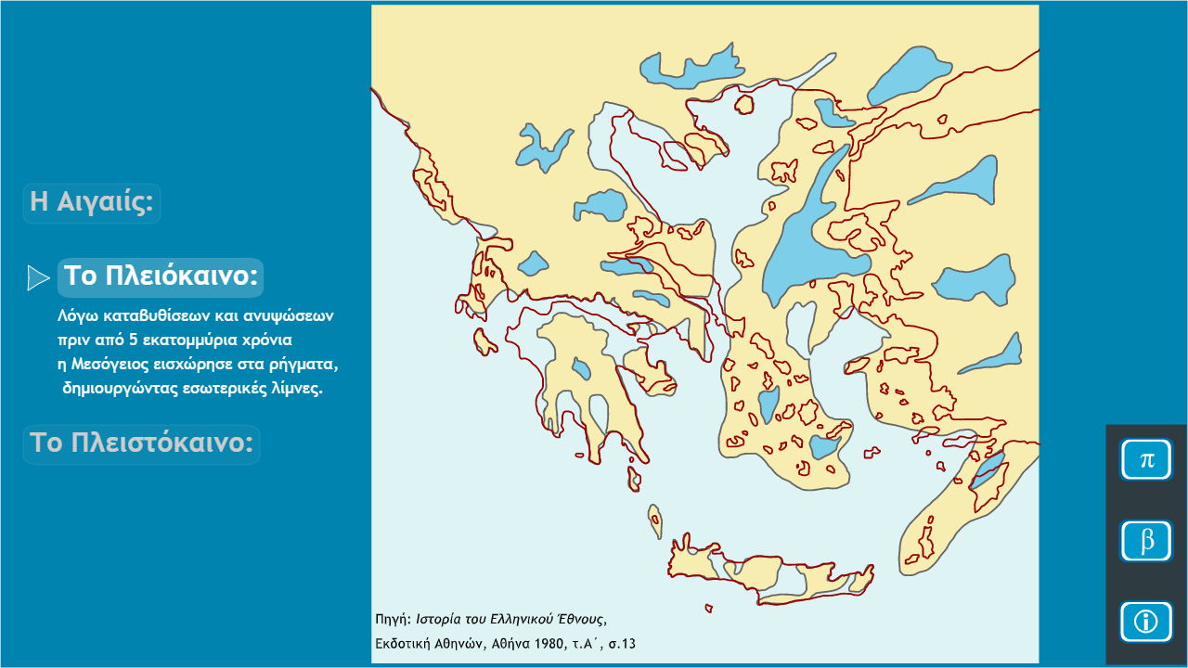

Slide 16
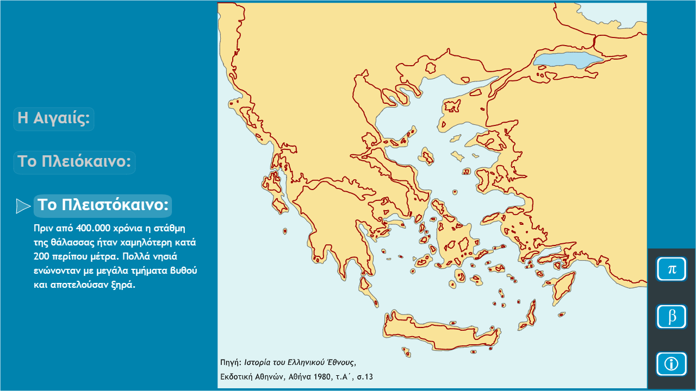

Slide 18
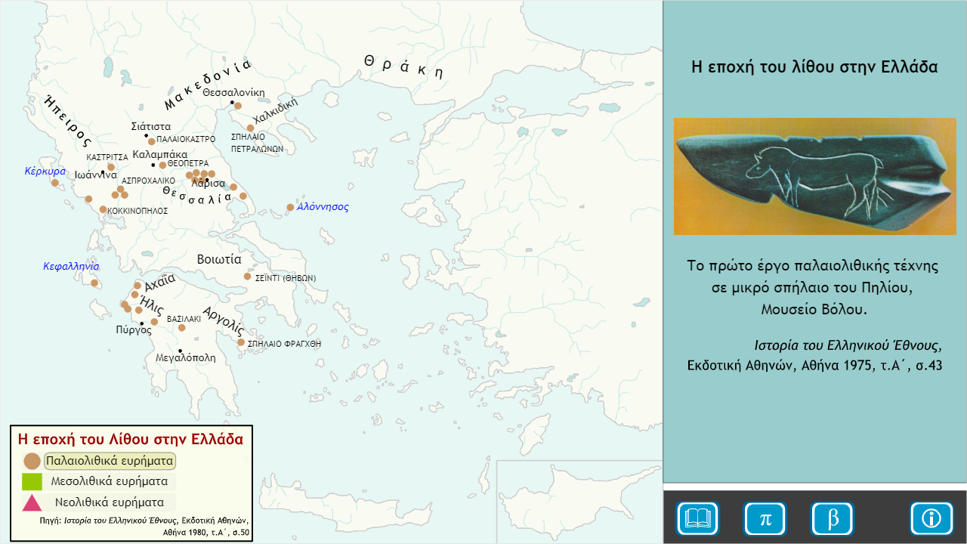

Slide 19
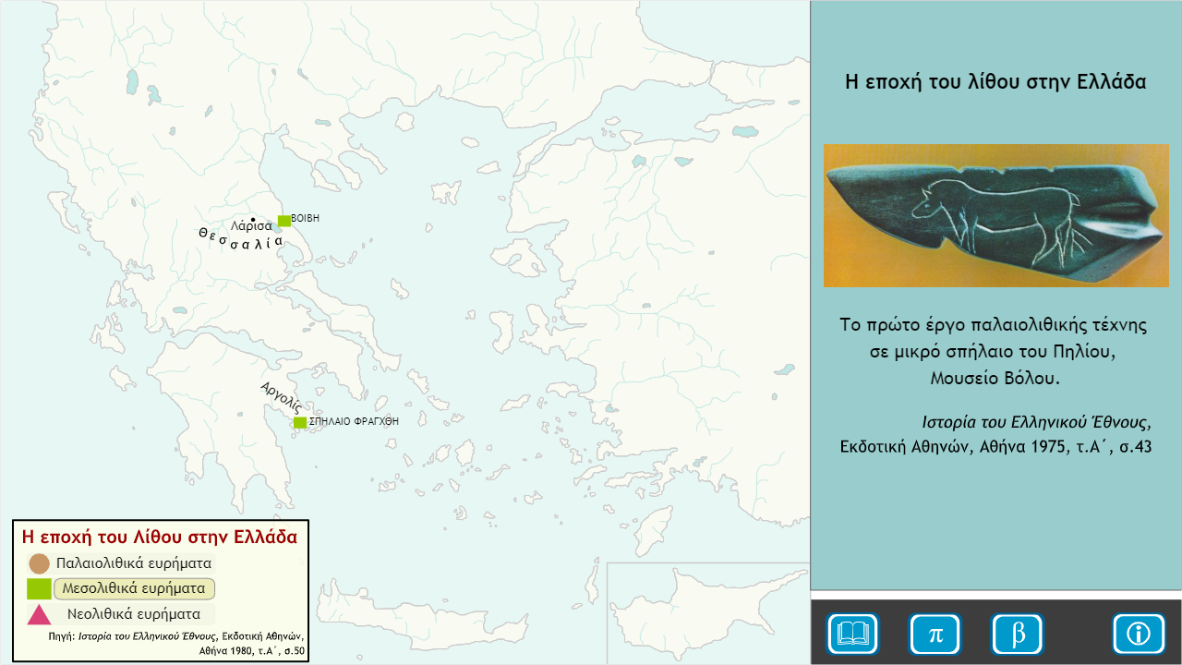

Slide 20
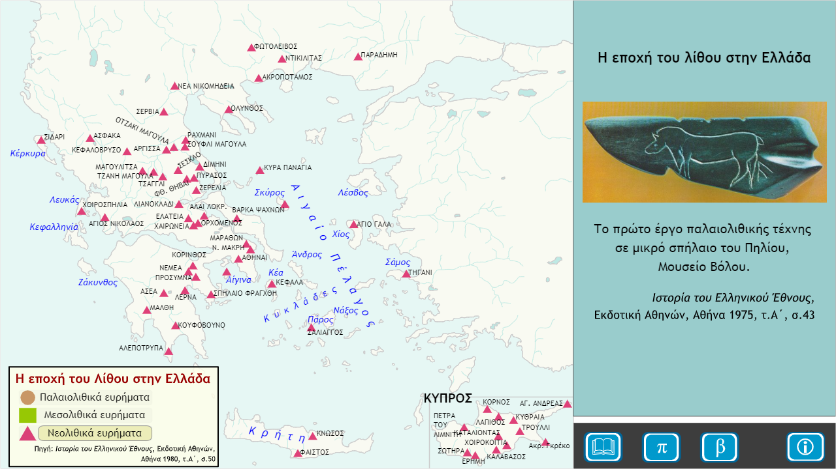

Slide 21
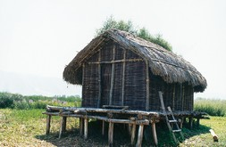
Το Δισπηλιό, όπως εμφανίζεται σήμερα, με αναπαράσταση μιας λιμναίας καλύβας (5.200 π.Χ.)

Slide 22
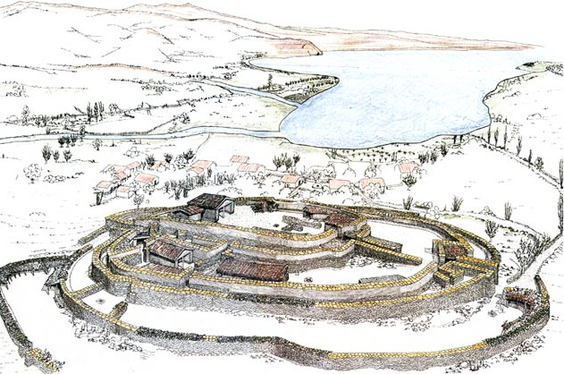

Slide 24
